Slide 1
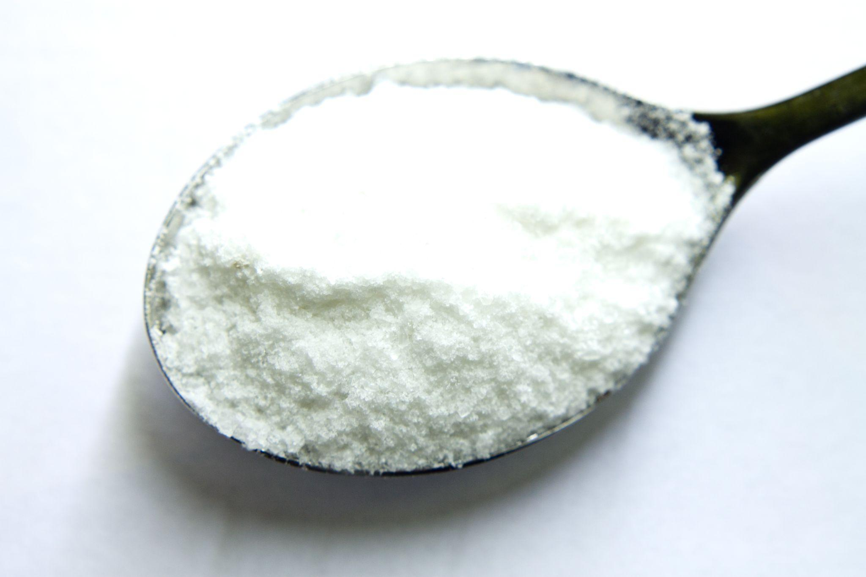
"טעם למרק"
פעילות מודרכת לחלוטין

Slide 2
טעם למרק
מירי בשלה מרק וכשכִּבְתה את הכיריים וטעמה מן המרק הבחינה שהוא תפל וחסר בו מלח. היא תהתה האם כדאי להוסיף כעת מלח ותבלינים או להמתין עד להתקררות המרק.
מה תציעו לה? נמקו את תשובתכם.
אלו תהליכים מתרחשים בעת הוספת מלח ותבלינים למרק?
תכננו ניסוי כיצד לחקור איזו מבין האפשרויות שבפני מירי תהיה יעילה יותר. נסו להיעזר בציוד וחומרים כמו: קומקום חשמלי, מי ברז, מקרר, מד טמפרטורה, שעון, טלפון נייד, כוס, כפית, מים, מלח, סוכר, תבלינים, צבע מאכל ועוד.

Slide 3
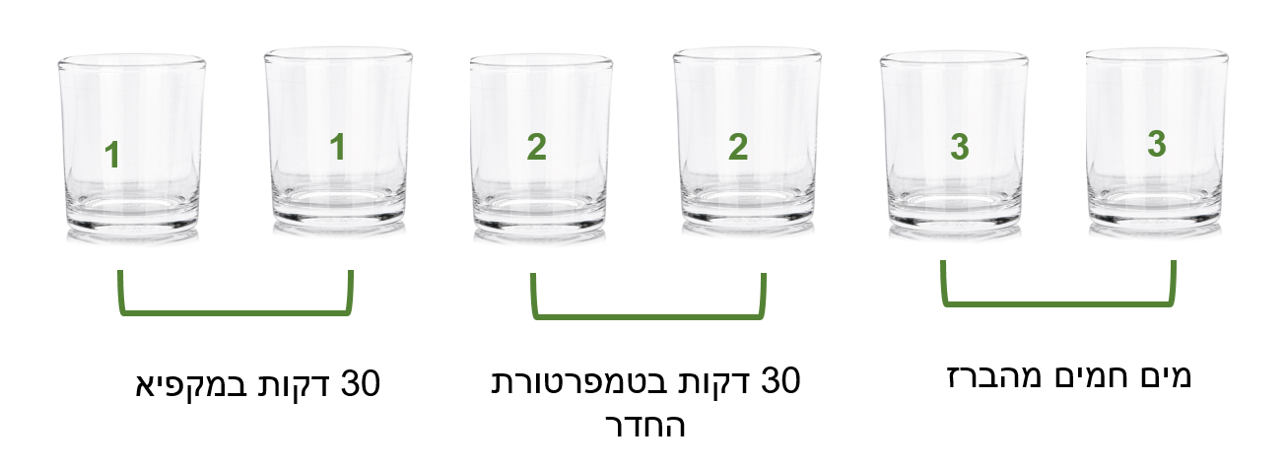
ציוד וחומרים
6 כוסות שקופות זהות, מים, מלח, צבע מאכל, כפות, כפיות, נייר סופג, מקפיא, טלפון סלולרי.
הנחיות
חלקו את שש הכוסות לשלושה זוגות. סמנו כל זוג במספר (1,2,3)

Slide 4
המשך
מלאו את כוסות מספר 1 במים מן הברז והכניסו למקפיא למשך30 דקות (אל תשאירו זמן ממושך יותר כדי שלא יקפאו).
מלאו את כוסות מספר 2 במים מן הברז והשאירו אותם על משטח העבודה במטבח למשך30 דקות.
אחרי 30 הדקות מלאו את כוסות מספר 3 במים חמים מן הברז יש להקפיד שלא יהיו רותחים- עד 50 מעלות צלסיוס (הזהרו שלא להכוות)
הניחו את שש הכוסות על משטח העבודה והוסיפו לכל כוס כף מלח וערבבו עד שהמלח התמוסס והמתינו עוד דקה מבלי לגעת בכוסות.
הוסיפו לכל כוס שתי טיפות של צבע מאכל (מבלי לערבב).

Slide 5
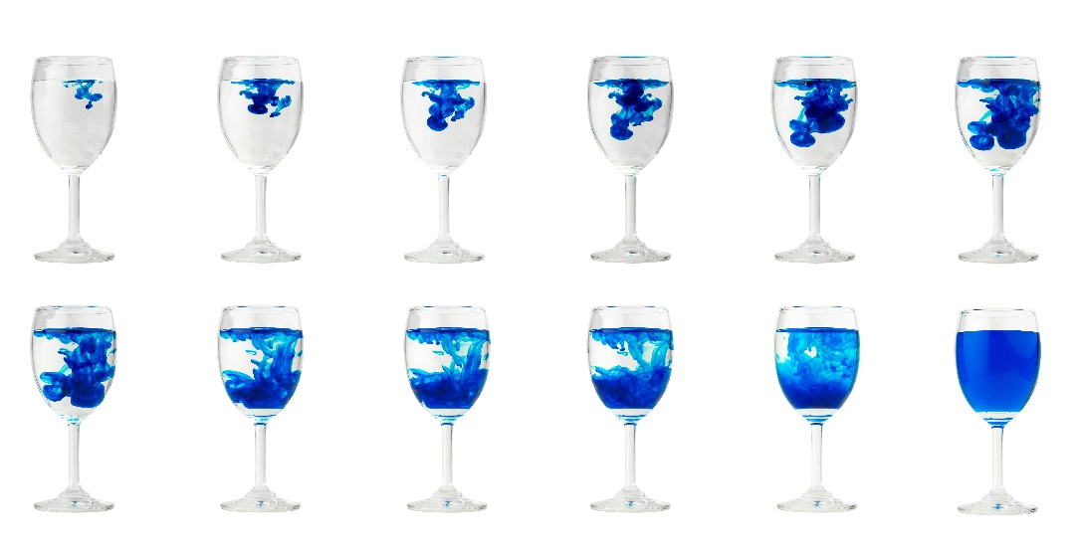
המשך
צפו במתרחש, צלמו סרטון של ההתרחשות (בטלפון הסלולרי)
מדדו בעזרת הסמרטפון את משך הזמן עד להתפזרות הצבע בכל הכוס, בעזרת שעון עצר (בטלפון הסלולרי).
רשמו את התוצאות וארגנו אותן בטבלה.

Slide 6
הסקת מסקנות
הסיקו מסקנה מן הניסוי: התייחסו לקשר שבין הגורמים המשתנים בניסוי, כלומר לקשר בין הגורם המשפיע לגורם המושפע .
האם ההמלצה שנתתם למירי בתחילת המשימה נכונה? נמקו תשובתכם.
אלו קשיים היו לכם בתכנון ו/או ביצוע הניסוי? כיצד התמודדתם?
חישבו על מצבים בחיי יומיום בהם ניתן ליישם את המסקנה שלכם.

Slide 7
טעם למרק
הסבירו את תוצאות הניסוי שלכם ואת המסקנות באמצעות המודל החלקיקי של החומר. היעזרו לשם כך בשינוי שחל במאפייני החלקיקים עם שינוי הטמפרטורה:
הסדר של החלקיקים
מהירות התנועה של החלקיקים
המרחק בין החלקיקים
כוחות המשיכה בין החלקיקים
צפו בסרטון. האם הוא אישש את השינוי החלקיקי שבחרתם?
הכנסו לסימולציה, הפעילו אותה בטמפרטורות שונות ובדקו האם גם בגז התנהגות החלקיקים דומה?

